Slide 1
Счет на ощупь
«ИЗБУШКА ДЛЯ
БАБЫ ЯГИ»
Воспитатель: Тимошенко о.а.

Slide 2
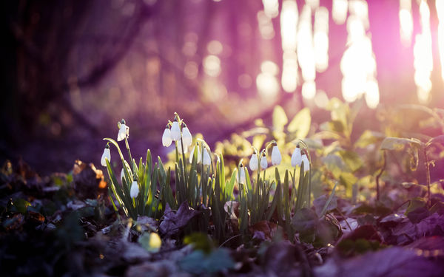
Здравствуй, небо голубое (тянут руки вверх)
Здравствуй, солнце золотое (очерчивают круг руками)
Здравствуй, легкий ветерок (покачивают руками над головой)
Здравствуй маленький цветок,
Здравствуй утро, здравствуй день
Нам здороваться не лень.

Slide 3

ВЕСНА
Она на приходит с ласкою
И со своею сказкою.
Волшебной палочкой взмахнет —
В лесу подснежник расцветет.

Slide 4
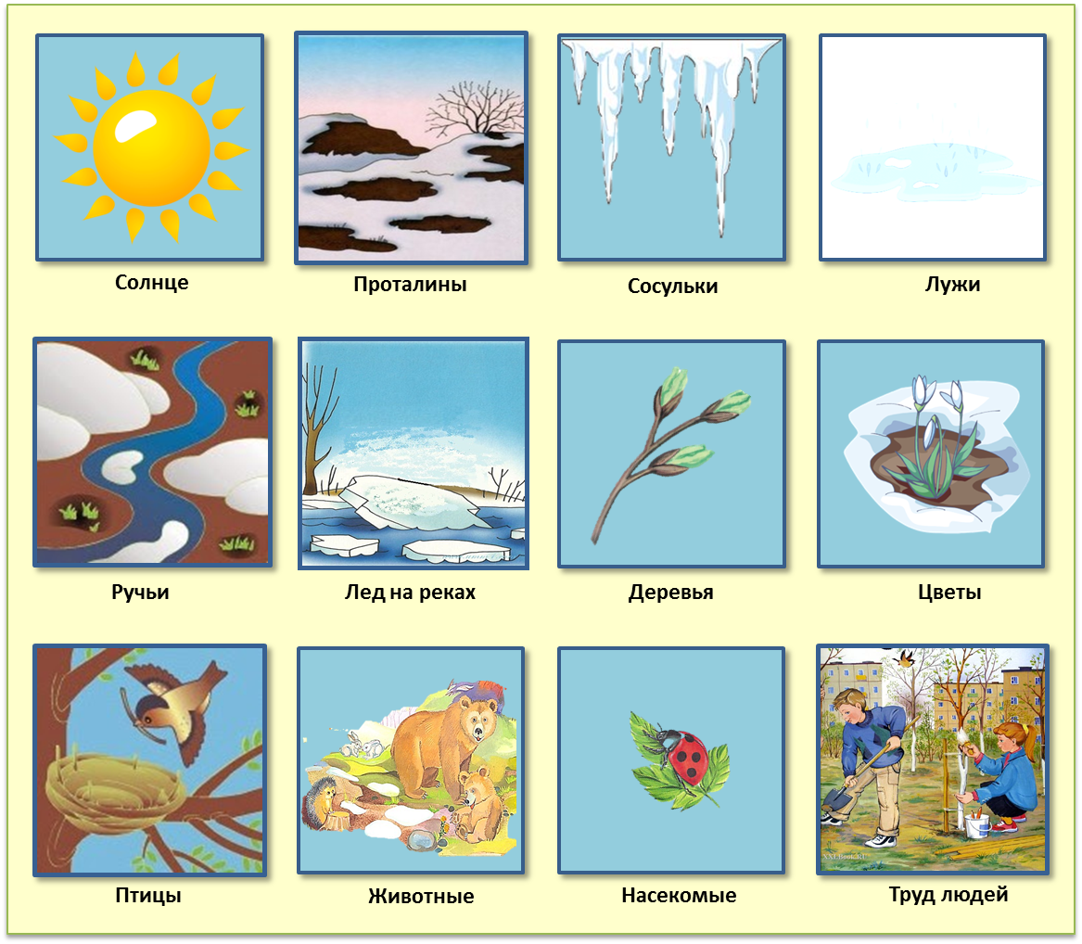
Признаки весны

Slide 5
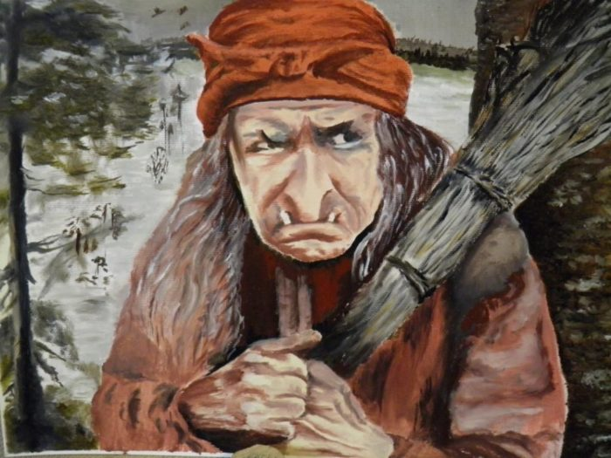

Slide 6
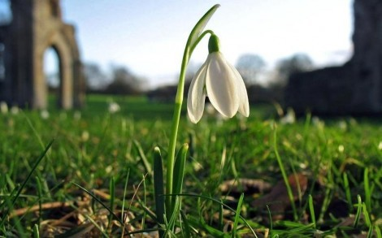

Slide 7
Ритмичная разминка: «У Жирафа пятна-пятна»
Е.Железнова.
У жирафов пятна, пятна, пятна, пятнышки везде.
У жирафов пятна, пятна, пятна, пятнышки везде.
(Хлопаем по всему телу ладонями.)
На лбу, ушах, на шее, на локтях,
На носах, на животах, на коленях и носках.
(Указательными пальцами дотрагиваемся до соответствующих
частей тела.)
У слонов есть складки, складки, складки, складочки везде.
У слонов есть складки, складки, складки, складочки везде.
(Щипаем себя, как бы собирая складки.)
На лбу, ушах, на шее, на локтях,
На носах, на животах, на коленях и носках.
(Указательными пальцами дотрагиваемся до соответствующих
частей тела.)
У котяток шёрстка, шёрстка, шёрстка, шёрсточка везде.
У котяток шёрстка, шёрстка, шёрстка, шёрсточка везде.
(Поглаживаем себя, как бы разглаживая шёрстку)
На лбу, ушах, на шее, на локтях,
На носах, на животах, на коленях и носках.
(Указательными пальцами дотрагиваемся до соответствующих частей тела.)
А у зебры есть полоски, есть полосочки везде.
А у зебры есть полоски, есть полосочки везде.
(Проводим ребрами ладони по телу, рисуем полосочки)
На лбу, ушах, на шее, на локтях,
На носах, на животах, на коленях и носках.
(Указательными пальцами дотрагиваемся до соответствующих
частей тела.)

Slide 8
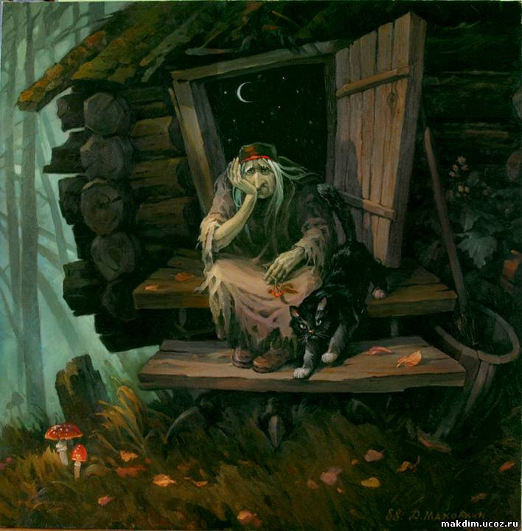
Плачет бабушка Яга –
Прохудилася изба!
Надо бы помочь старушке –
Смастерим ка ей избушки?

Slide 9
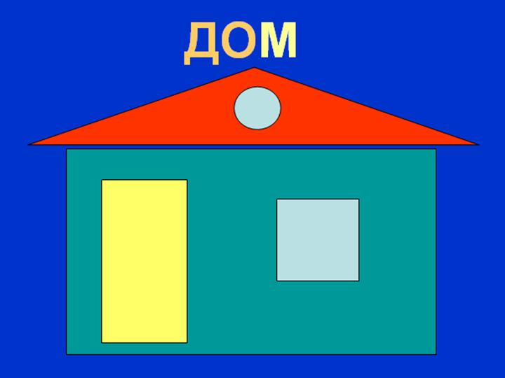

Slide 10
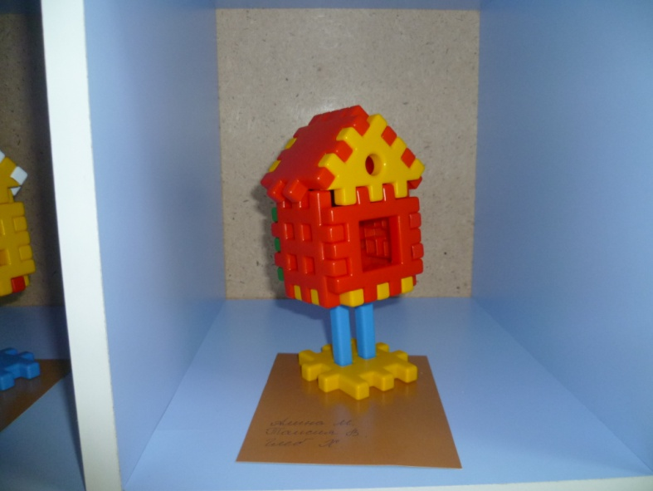

Slide 11

Спасибо за внимание!

